Slide 1



计算机设计与实践
单周期CPU设计(取指、译码)
薛睿

Slide 2
实验目的
通过模块化设计方式，加深对CPU结构和工作原理的理解
掌握根据数据通路表和控制信号取值表来实现取指、译码单元的方法
熟练掌握使用Verilog HDL实现CPU的功能部件

Slide 3
课堂检查
将自己设计的译码单元画出来
译码单元图需包括：
译码单元与其他单元 (取指、执行, etc.) 的交互信号
内部子模块
内部子模块之间的连接
所画的图要和数据通路表对应！

Slide 4
模块化设计
module miniRV(rst_i, clk_i, debug信号);
input rst_i; // 板上的Reset信号，低电平复位
input clk_i; // 板上的100MHz时钟信号
模 块 | 文 件 | 备 注
顶层模块 | miniRV.v | 实例化、连接各部件
时钟 | cpuclk.v | 系统时钟 (25MHz)
存储器模块 | prgrom.v | 指令存储器 (64KB)
 | dmem.v | 数据存储器 (64KB)
取指模块 | ifetch.v
译码模块 (含寄存器组) | idecode.v
执行模块 | execute.v
控制器模块 | control.v
示例
Notes:
加粗的模块必须有；斜体仅为参考的模块划分方案

Slide 5
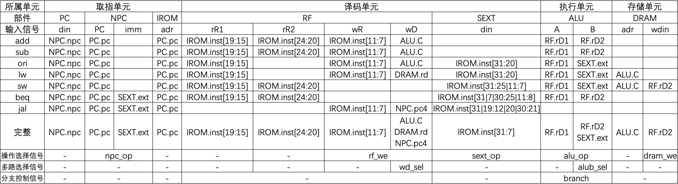
数据通路实例

Slide 6
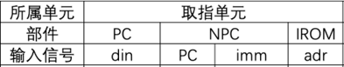
实验内容-取指单元
使用Verilog HDL实现单周期CPU的取指单元：
根据数据通路表和控制信号取值表，确定取指单元的接口
实现所需的功能部件（如PC、NPC、IROM，etc.）
根据数据通路表，连接各个部件，形成取指单元
Notes:
取指单元不一定就是包含这些部件。
提醒学生：需要根据自己设计的数据通路表来确定。

Slide 7
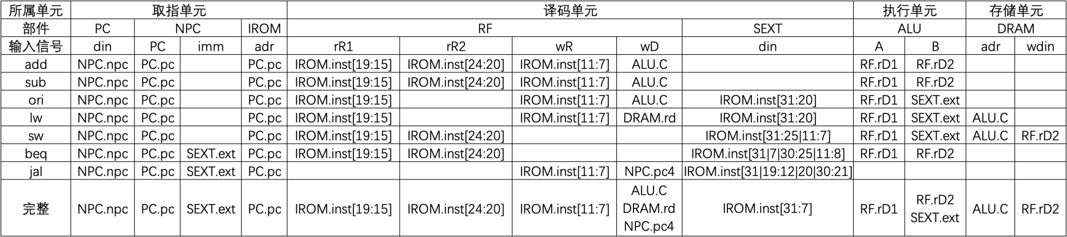
取指单元实现 – 基本思路
首先实现取指单元所需的功能部件
根据数据通路表的连接关系，将各部件连接起来
封装成模块，得到取指单元

Slide 8
构建功能部件 – PC和NPC
PC：32bit寄存器，存储着当前指令的地址
PC的BIT1和BIT0恒为0，故也可使用30bit寄存器
PC的初始值是CPU复位后执行的首条指令的地址
要点：用NPC.npc更新PC
NPC：
输入：PC、imm
2种操作：PC+4、PC+sext(imm)
要点：根据操作码、功能码判断所需操作
rd
PC
IMem
rs1
rs2
+4
imm
MUX
NPC

Slide 9
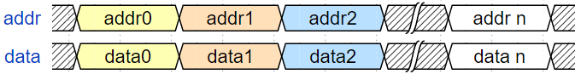
构建功能部件 – IROM
IROM是一个单端口的只读存储器
输入地址：PC
输出数据：指令
IROM的读取操作是组合逻辑
读时序：
32
32
Adr
Inst
IROM

Slide 10
取指单元实现 – 关键点
使用Distributed Memory IP核建立IROM (类似时钟IP核，详见指导书)
利用PC，从IROM中取出指令
对PC值进行+4
完成几种跳转指令的PC修改功能
要点：根据其他单元的关键信号，用ALU计算结果or立即数修改PC
最终修改PC值
要点：使用多路选择器

Slide 11
取指单元实现
参考

Slide 12
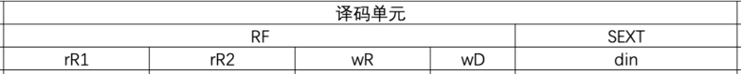
实验内容-译码单元
使用Verilog HDL实现单周期CPU的译码单元：
根据数据通路表和控制信号取值表，确定译码单元的接口
实现所需的功能部件（如RF、SEXT，etc.）
根据数据通路表，连接各个部件，形成译码单元
Notes:
译码单元不一定就是包含这些部件。
提醒学生：需要根据自己设计的数据通路表来确定。

Slide 13
译码单元实现 – 基本思路
根据指令格式，分解指令中的各个字段
实现译码单元所需的各个部件
根据数据通路表的连接关系，将各部件连接起来
封装成模块，得到译码单元

Slide 14
构建功能部件 – RF
RF包含32个32bit寄存器
1条指令最多有2个源寄存器(rs1、rs2)、1个目标寄存器(rd)
因此，RF需要3个“地址”端口、3个“数据”端口
RF的读写逻辑：
WE=0: rD1<-REG[rR1]， rD2<-REG[rR2]
WE=1: REG[wR] <- wD
5
rR1
32
5
rD1
rR2
5
wR
32
WE
rD2
32
wD
RF

Slide 15
构建功能部件 – SEXT
SEXT是符号扩展部件：
输入：指令中的立即数 (12bit或20bit)
输出：符号扩展之后的立即数 (32bit)
要点：根据指令中立即数的格式进行扩展
31 25 24 20 19 15 14 12 11 7 6 0
I 型
imm[11:0]
rs1
funct3
rd
opcode
S 型
imm[11:5]
rs2
rs1
funct3
imm[4:0]
opcode
B 型
imm[12|10:5]
rs2
rs1
funct3
imm[4:1|11]
opcode
U 型
imm[31:12]
rd
opcode
J 型
imm[20|10:1|11|19:12]
rd
opcode

Slide 16
译码单元实现 – 关键点
分解指令中的各个字段
建立寄存器文件RF
对寄存器文件进行读写操作
要点：根据分解指令得到的寄存器号和来自其他单元的关键信号，读写相应寄存器
对立即数进行符号扩展
要点：lui、jal指令的立即数是20位，其余是12位
不同类型的指令，其立即数扩展操作不同

Slide 17
译码单元实现 – 关键点
分解指令中的各个字段 —— 按照指令格式，分别取出各个字段
Tips：用assign语句、位选择符[]、位拼接符{}实现
31 25 24 20 19 15 14 12 11 7 6 0
R 型
funct7
rs2
rs1
funct3
rd
opcode
I 型
imm[11:0]
rs1
funct3
rd
opcode
S 型
imm[11:5]
rs2
rs1
funct3
imm[4:0]
opcode
B 型
imm[12|10:5]
rs2
rs1
funct3
imm[4:1|11]
opcode
U 型
imm[31:12]
rd
opcode
J 型
imm[20|10:1|11|19:12]
rd
opcode

Slide 18
译码单元实现 – 关键点
分解指令中的各个字段
建立寄存器文件RF
对寄存器文件进行读写操作
要点：根据分解指令得到的寄存器号和来自其他单元的关键信号，读写相应寄存器
对立即数进行符号扩展
要点：lui、jal指令的立即数是20位，其余是12位
不同类型的指令，其立即数扩展操作不同

Slide 19
译码单元实现
参考

Slide 20
实验步骤
根据数据通路表，确定取指、译码单元包含哪些部件
根据数据通路表，确定各功能部件的接口和需要实现的功能
使用Verilog HDL实现各功能部件
根据数据通路表，将各功能部件连接起来
封装成模块，得到取指单元和译码单元

Slide 21
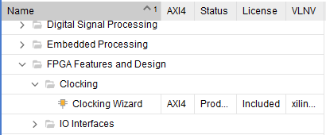
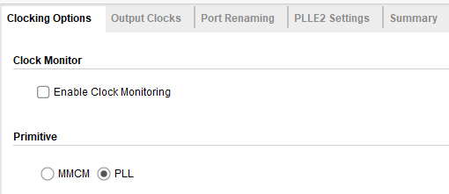
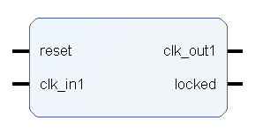
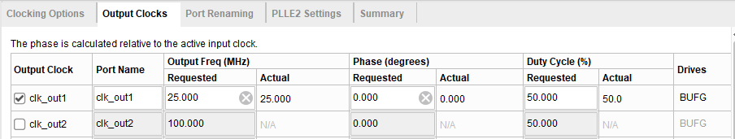
时钟模块实现 —— 使用IP核
1 选择时钟IP
2 选择时钟类型
3 选择输出时钟频率

Slide 22
开始实验

